Slide 1

非平衡直流电桥
Unbalanced Wheatstone Bridge
浙江大学 物理实验教学中心

Slide 2
1
实验背景
EXPERIMENT BACKGROUND

Slide 3
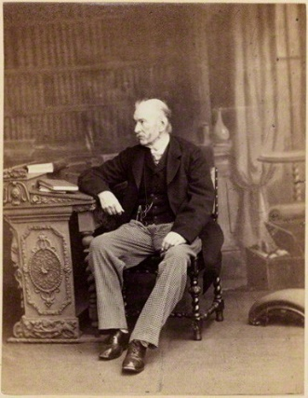
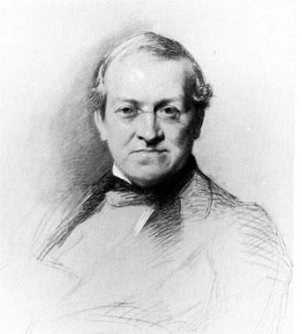
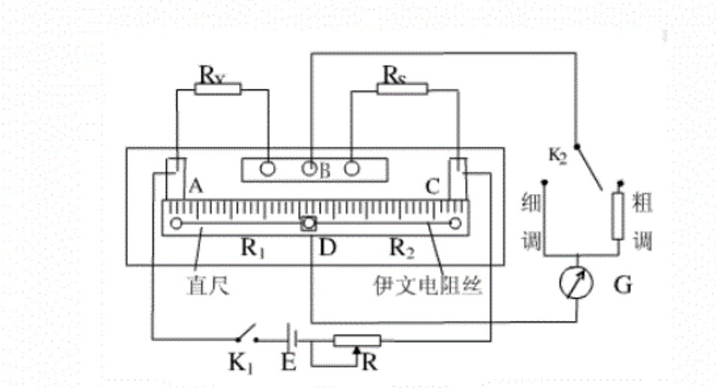
1
实验背景
EXPERIMENT BACKGROUND
1833年，英国数学家S.克里斯蒂发明了由四个电阻组成的电桥，但由于缺乏仪器而无法实际应用，直到1843年惠斯顿发明了变阻器，借助于变阻器和这种电桥电路，惠斯顿成功地对电阻做了精确测量。由于惠斯顿第一个用它来测量电阻，所以人们把这种电桥称为惠斯顿电桥。
克里斯蒂
惠斯顿
S. H. Christie
1784-1865
C. Wheatstone
1802-1875
早期惠斯顿电桥电路

Slide 4
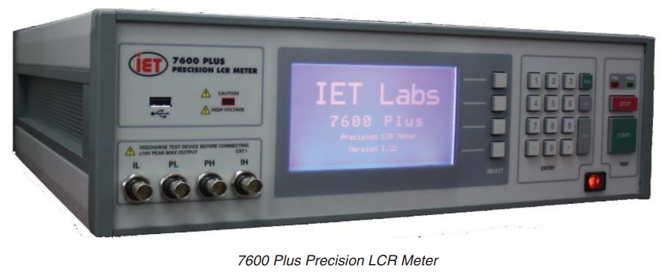
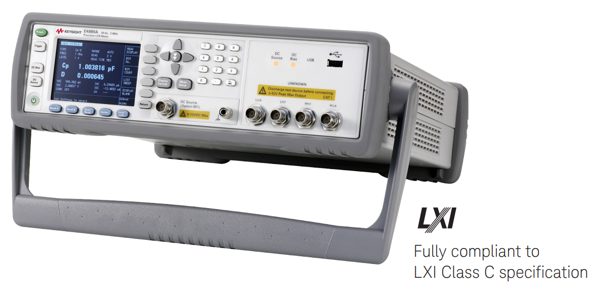
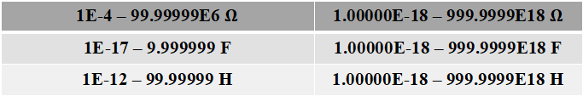
1
实验背景
EXPERIMENT BACKGROUND
1843
1865
1891
1912
1940s
如今
t
放大器
阻抗分析仪（LCR表）
惠斯登电桥：140微欧
电线电报
开尔文电桥：1微欧
麦克斯韦电桥
1E-4 – 99.99999E6 $Ω$ | 1.00000E-18 – 999.9999E18 $Ω$
1E-17 – 9.999999 F | 1.00000E-18 – 999.9999E18 F
1E-12 – 99.99999 H | 1.00000E-18 – 999.9999E18 H
维恩电桥
非平衡电桥…

Slide 5
2
实验目的
EXPERIMENT OBJECTIVE

Slide 6
2
实验目的
EXPERIMENT OBJECTIVE
掌握非平衡电桥的工作原理和测量方法
应用非平衡电桥测量金属材料的温阻特性和电阻温度系数

Slide 7
3
实验原理
EXPERIMENT PRINCIPLE

Slide 8



3
实验原理
EXPERIMENT PRINCIPLE
惠斯登电桥电路图
电桥平衡：$I_{G}=0$
R_{x}
$$R_{x} = \frac{R_{1}}{R_{2}} ∙R_{S}=kR_{S}$$
R₁
G
I_{G}
待测电阻 = 比率×比较电阻
R₂
R_{S}
R₁ 、R₂为比率臂，k为电桥倍率，Rs为比较臂。
E

Slide 9
3
实验原理
EXPERIMENT PRINCIPLE
平衡电桥一般用来测量相对稳定的物理量，而在实际工程中和科学实验中物理量往往是连续变化的。这些变化的物理量怎么测量？
采用非平衡电桥!
某些传感器元件受外界环境（压力、温度、形变）变化引起内阻的变化，通过非平衡电桥可将阻值转化为电压输出，从而达到测量、控制环境变化的目的。

Slide 10
3
实验原理
EXPERIMENT PRINCIPLE
B
B
R₁
R₄=R_{x}
R₁
R₄=R_{x}
C
A
R_{g}
C
U
A
G
I_{g}
R₂
R₂
R₃
R₃
D
D
K
E
K
E
用非平衡电桥测量电阻时：
R₁、R₂和R₃保持不变
R_{x}（即R₄）变化 U变化
确定U与R_{x}的关系
检测U从而测得R_{x}

Slide 11
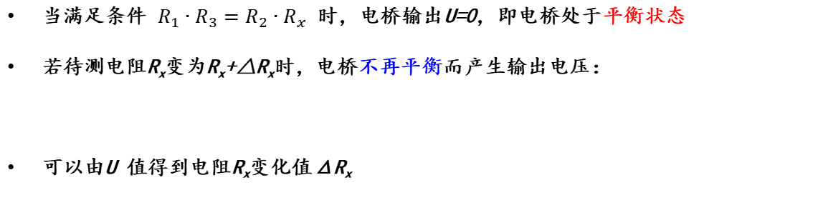
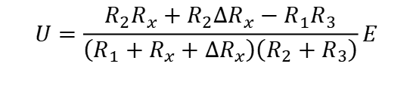

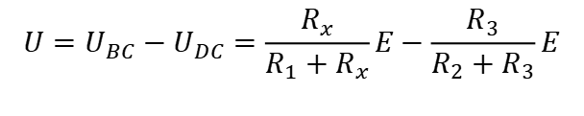
3
实验原理
EXPERIMENT PRINCIPLE
B
当负载电阻R_{g}→∞，I_{g}=0，输出电压用U表示
R₁
R₄=R_{x}
$$U=U_{BC}−U_{DC}=\frac{R_{x}}{R_{1}+R_{x}}E−\frac{R_{3}}{R_{2}+R_{3}}E$$
A
R_{g}
C
U
I_{g}
R₂
R₃
$$=\frac{R_{2}R_{x}−R_{1}R_{3}}{\left(R_{1}+R_{x}\right)\left(R_{2}+R_{3}\right)}E$$
D
K
E
当满足条件 $R_{1}∙R_{3}=R_{2}∙R_{x}$ 时，电桥输出U=0，即电桥处于平衡状态
若待测电阻R_{x}变为R_{x}+△R_{x}时，电桥不再平衡而产生输出电压：
可以由U 值得到电阻R_{x}变化值ΔR_{x}
$$U=\frac{R_{2}R_{x}+R_{2}∆R_{x}−R_{1}R_{3}}{\left(R_{1}+R_{x}+∆R_{x}\right)\left(R_{2}+R_{3}\right)}E$$

Slide 12
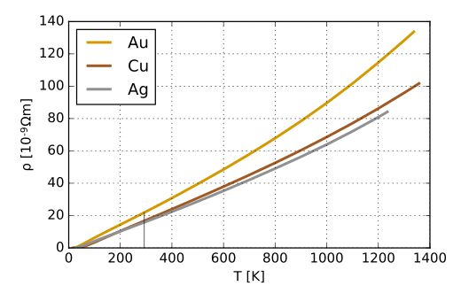

3
实验原理
EXPERIMENT PRINCIPLE
金属电阻与温度系数
金属电阻随温度变化的特性：
高温（线性）：电子声子相互作用主导
低温（幂次）：电声、电电、轨道电子
室温下，温度变化不大时，金属温阻表现为线性：
来源：wikipedia
$$R_{t}=R_{0}\left(1+αt\right)$$
$R_{0}为变温电阻0^{o}C时的阻值，α$为温度系数（$Ω/K$）

Slide 13
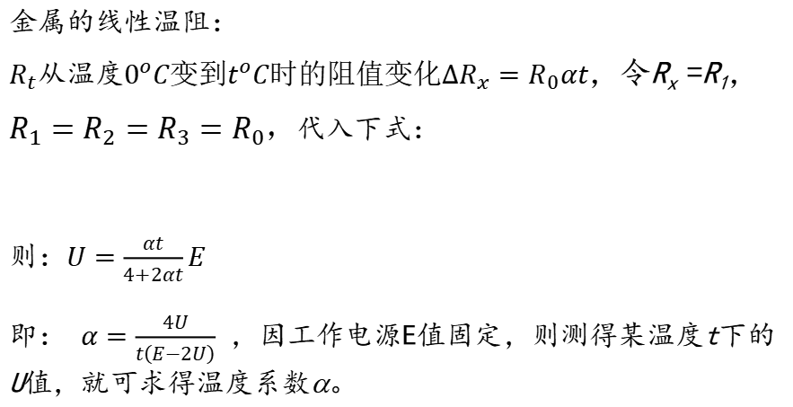
3
实验原理
EXPERIMENT PRINCIPLE
温度系数与测量
金属的线性温阻：
$R_{t}$从温度$0^{o}C变到t^{o}C时的阻值变化∆R_{x}=R_{0}αt$，令R_{x} =R₁，$R_{1}=R_{2}=R_{3}=R_{0}，$代入下式：
则：$U=\frac{αt}{4+2αt}E$
即： $α=\frac{4U}{t\left(E−2U\right)}$ ，因工作电源E值固定，则测得某温度t下的U值，就可求得温度系数α。
$$R_{t}=R_{0}\left(1+αt\right)$$
$$U=\frac{R_{2}R_{x}+R_{2}∆R_{x}−R_{1}R_{3}}{\left(R_{1}+R_{x}+∆R_{x}\right)\left(R_{2}+R_{3}\right)}E$$

Slide 14
4
实验仪器
EXPERIMENT DEVICE

Slide 15
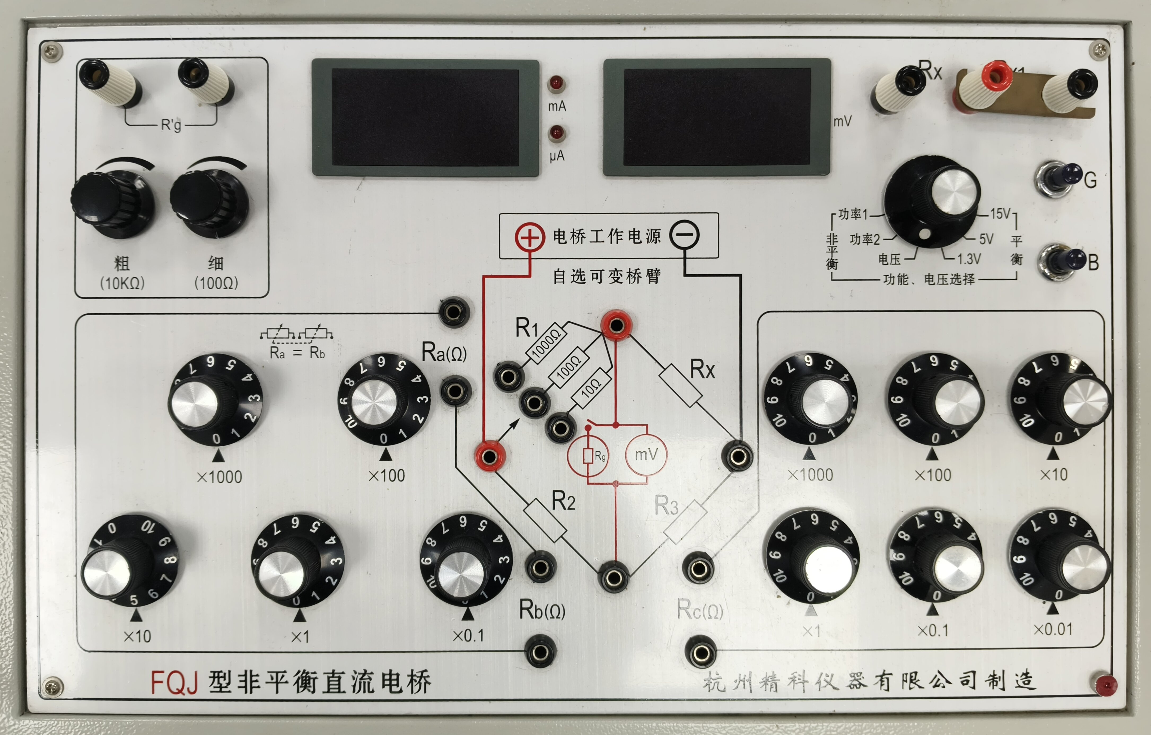
4
实验仪器
EXPERIMENT DEVICE
非平衡直流电桥
待测电阻输入端
电桥功能切换开关
内置5转盘电阻箱
内置6转盘电阻箱
电桥结构电路

Slide 16
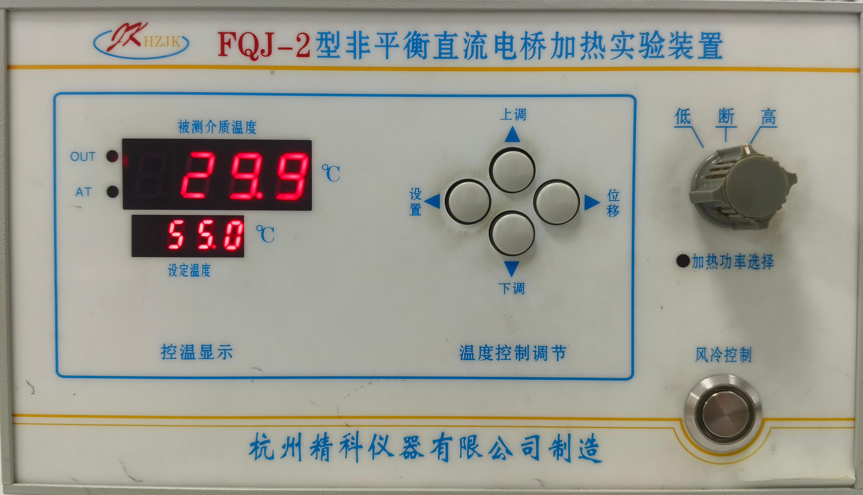
4
实验仪器
EXPERIMENT DEVICE
温控装置
温度调节
加热开关
风扇开关

Slide 17
5
实验内容
EXPERIMENT CONTENT

Slide 18
5
实验内容
EXPERIMENT CONTENT
1、用非平衡电桥测铜电阻（Cu50）温度系数
（1）功能开关置于非平衡电压档；
（2）连接电路，待测电阻0℃时为50Ω，将R₁ 、R₂ 、R₃ 均设置为50Ω；
（3）测量不同温度下的非平衡电压值，间隔5°C左右。

Slide 19
5
实验内容
EXPERIMENT CONTENT
2、用平衡电桥描绘铜电阻（Cu50）温度特性曲线
（1）功能开关置于平衡“5V”档；
（2）连接电路，设置R₁=R₂ ；
（3）测量不同温度下的电阻值，间隔5°C左右。

Slide 20
6
实验结果
EXPERIMENT RESULT

Slide 21
5
实验内容
EXPERIMENT CONTENT
1、用非平衡电桥测铜电阻（Cu50）温度系数
（1）实验数据
（2）计算温度系数平均值，并与理论值比较，求出相对误差。
次数 | 1 | 2 | 3 | 4 | 5 | 6 | 7 | 8
温度 t/°C
U/mV
α/°C⁻¹

Slide 22
5
实验内容
EXPERIMENT CONTENT
2、用平衡电桥描绘铜电阻（Cu50）温度特性曲线
（1）实验数据
（2）作R_{t} - t特性曲线；
（3）根据斜率求出温度系数，并与理论值比较，求出相对误差。
次数 | 1 | 2 | 3 | 4 | 5 | 6 | 7 | 8
温度 t/°C
R_{t}/Ω

Slide 23
7
思考题
REVIEW QUESTION

Slide 24
8
思考题
REVIEW QUESTIONS
1、简述非平衡电桥与平衡电桥之间的区别。
2、非平衡电桥在工程中有哪些应用？请举例说明。

Slide 25
谢谢！
Unbalanced Wheatstone Bridge
MANY THANKS

